Slide 1






Thứ … ngày … tháng … năm …
Notes:
Các em được tìm hiểu cách viết bài văn tả phong cảnh (tức là tả cảnh đẹp thiên nhiên). Có 2 tiết Tìm hiểu cách viết bài văn tả phong cảnh. Trong tiết thứ nhất này, các em tìm hiểu cách tả phong cảnh qua bài Đà Lạt (tả lần lượt từng cảnh vật, từng cảnh đẹp). Trong tiết thứ hai, các em được tìm hiểu cách tả phong cảnh theo trình tự thời gian qua bài Bốn mùa

Slide 2

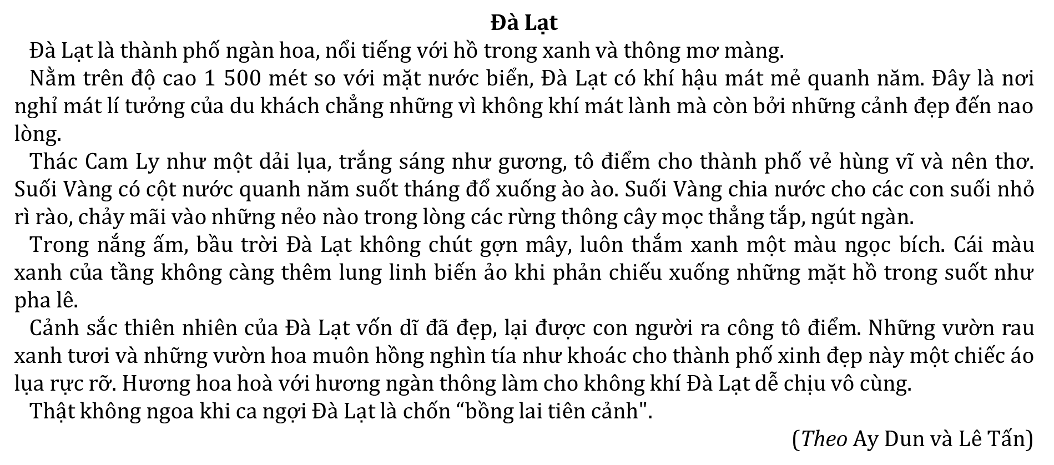
a. Bài văn trên tả gì?
Bài văn tả đặc điểm cảnh vật thiên nhiên của thành phố Đà Lạt.

Slide 3

b. Tìm phần mở bài, thân bài và kết bài của bài văn. Nêu nội dung chính của mỗi phần.
Mở bài chỉ có 1 câu nhưng giới thiệu được một cách khái quát những cảnh sắc tiêu biểu và đặc điểm nổi bật:
Thành phố ngàn hoa
Nổi tiếng về hồ trong xanh, thông mơ màng.
(Mở giới thiệu khái quát về sự nổi tiếng của thành phố Đà Lạt)

Slide 4

b. Tìm phần mở bài, thân bài và kết bài của bài văn. Nêu nội dung chính của mỗi phần.
Đoạn 1: Tả bao quát đặc điểm của Đà Lạt (độ cao, khí hậu, cảnh vật đẹp).
- Đoạn 2: Tả thác Cam Ly, suối Vàng, rừng thông của Đà Lạt.
- Đoạn 3: Tả bầu trời và những hồ nước ở Đà Lạt.
Đoạn 4: Tả những vườn hoa và vườn rau của Đà Lạt.
(Thân bài miêu tả từng vẻ đẹp của cảnh vật Đà Lạt.)

Slide 5





















c. Trong phần thân bài, phong cảnh được tả theo trình tự nào? Tìm từ ngữ được sử dụng để làm nổi bật vẻ đẹp của phong cảnh.
Vị trí địa lý
Vẻ đẹp do thiên nhiên ưu đãi
Như một dải lụa trắng sáng như gương
Khí hậu
Thác nước
Cảnh vật
Dòng suối
PHONG CẢNH ĐÀ LẠT
Vườn hoa
Vẻ đẹp do con người tạo nên
Vườn rau

Slide 6


Trao đổi về những điểm cần lưu ý khi viết bài văn tả phong cảnh.
Phong cảnh được miêu tả
Bố cục bài văn
Trình tự miêu tả
Cách lựa chọn cảnh vật để miêu tả
Cách làm nổi bật đặc điểm của phong cảnh.

Slide 7
Phong cảnh được miêu tả
Tả cảnh đẹp thiên nhiên.
Bố cục bài văn
Gồm 3 phần: Mở bài, thân bài, kết bài
Trình tự miêu tả
Tả lần lượt từng cảnh vật
Cách lựa chọn cảnh vật để miêu tả
Tả những cảnh vật tạo nên vẻ đẹp riêng của phong cảnh.

Slide 8



Bài văn tả phong cảnh thường có 3 phần:
– Mở bài: Giới thiệu khái quát về phong cảnh.
– Thân bài: Tả lần lượt từng phần hoặc từng vẻ đẹp của phong cảnh.
– Kết bài: Nếu nhận xét hoặc cảm nghĩ về phong cảnh.
Notes:
Thiết kế: Hương Thảo – 0972.115.126

